Slide 1


Розв’язування рівнянь, систем рівнянь
Урок 15
2-ге видання, оновлене

Slide 2
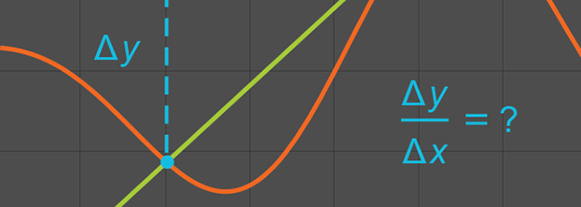

Запитання
Що називається розв'язком (коренем) рівняння?
Що називається розв'язком системи рівнянь?
Що називається графіком рівняння?

Slide 3
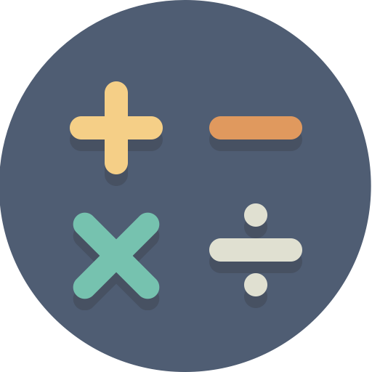


Розв'язування рівнянь і систем рівнянь
Розв'язування багатьох різноманітних задач приводить до потреби розв'язати рівняння і/або систему рівнянь. Ви розв'язували такі задачі під час вивчення:
математики
фізики
хімії

Slide 4
Розв'язування рівнянь і систем рівнянь
На уроках математики вас учили розв'язувати рівняння і системи рівнянь деяких видів:
лінійні
квадратні
такі, що зводяться до лінійних або квадратних
деякі інші
Але для більшості практичних задач ці методи розв'язування потребують досить громіздких і непростих обчислень з дробовими числами, що займає багато часу.

Slide 5
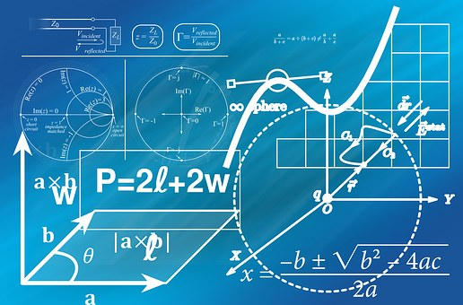
Розв'язування рівнянь і систем рівнянь
Крім того, для розв'язування багатьох практичних задач потрібно розв'язати такі рівняння і системи рівнянь, для яких не існує методів знаходження точних значень їх розв'язків.
Для таких рівнянь і систем рівнянь існують різні математичні методи знаходження наближених значень розв'язків.

Slide 6
Розв'язування рівнянь і систем рівнянь
Застосування цих методів також громіздке і займає багато часу. Автоматизувати обчислення у цих методах можна, використовуючи:
деякі прикладні комп'ютерні програми
спеціальні прикладні програми для розв'язування математичних задач
табличний процесор
математичні процесори
прикладні математичні пакети

Slide 7




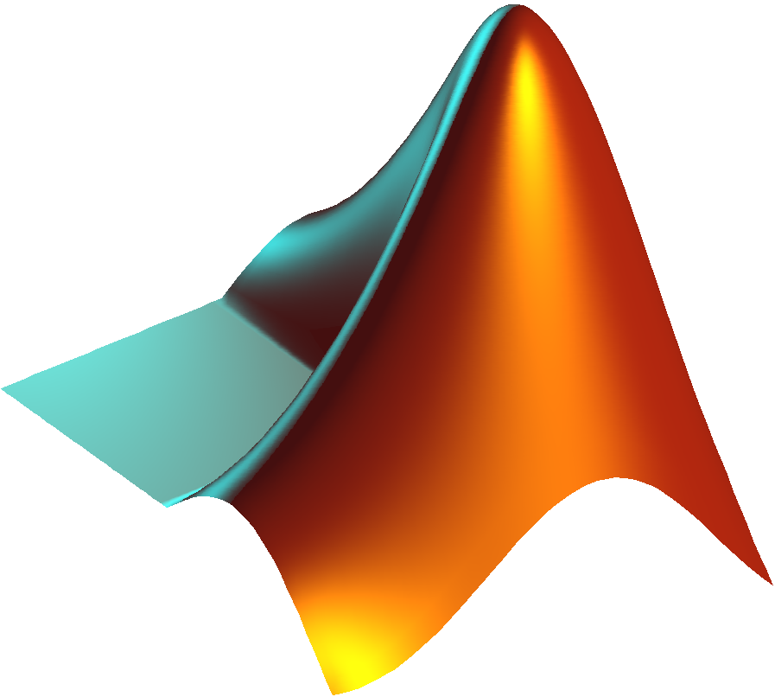

Розв'язування рівнянь і систем рівнянь
Такими прикладними математичними пакетами є, наприклад, вільно розповсюджувані:
Maxima
Scilab
Smath
Studio
Mathcad
Mathematica
MatLab
та ін.

Slide 8
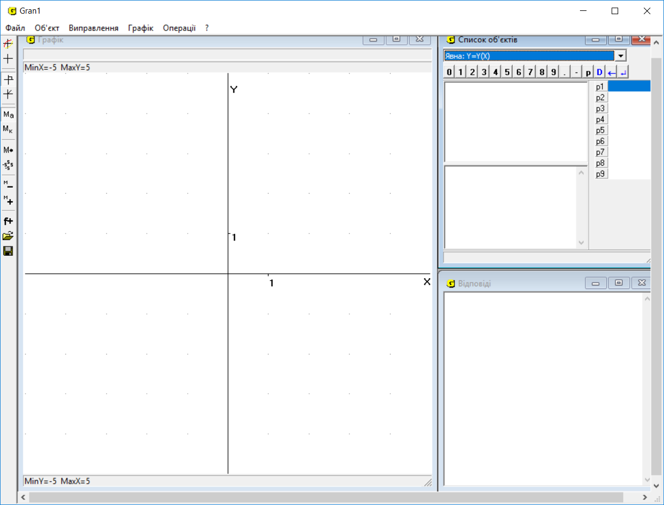
Математичний процесор Gran1
Розглянемо використання математичного процесора GRAN1 (англ. GRaphic ANalysis — графічний аналіз) для розв'язування рівнянь, систем рівнянь і деяких інших задач.
Використовуючи програму GRAN1, можна побудувати графіки функцій та рівнянь і, використовуючи ці графіки, знайти наближені значення розв'язків рівнянь і систем рівнянь.

Slide 9
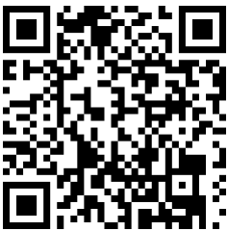
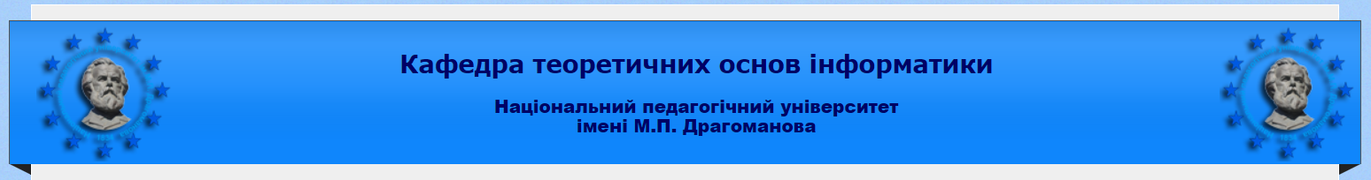
Математичний процесор Gran1
GRAN1 — вільно розповсюджуваний математичний процесор. Його можна скачати, наприклад, з веб-сторінки з адресою:
ktoi.npu.edu.ua/uk/zavantazhyty/category/1-gran1

Slide 10
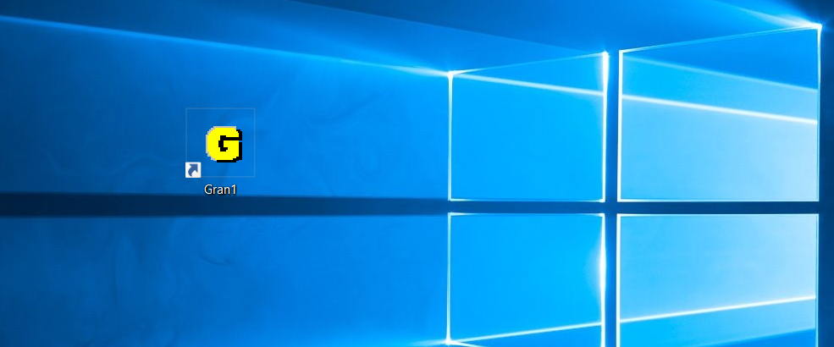
Математичний процесор Gran1
Запуск програми здійснюється використавши значок на Робочому столі.

Slide 11
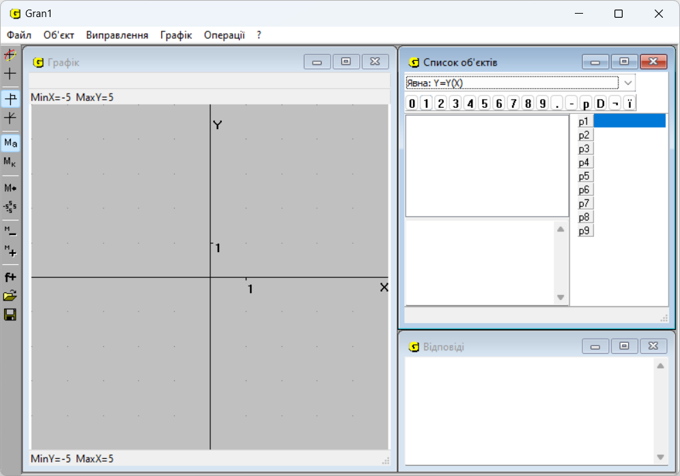
Математичний процесор Gran1
Після цього відкривається головне вікно програми і три підлеглих вікна.
Вікно
Список об'єктів
Вікно Графік
Вікно Відповіді

Slide 12
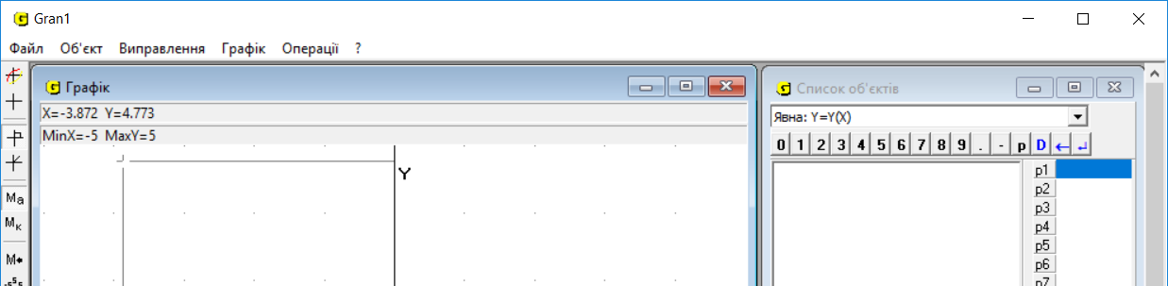
Математичний процесор Gran1
Графіки функцій, рівнянь, нерівностей тощо будуються у вікні Графік, у якому розташовано координатну площину. Під час переміщення вказівника по координатній площині у лівому верхньому куті вікна відображуються поточні координати вказівника.

Slide 13
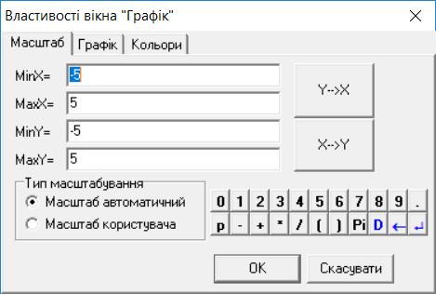
Математичний процесор Gran1
У лівому верхньому і лівому нижньому кутах цього вікна вказуються найменші й найбільші значення х та y, які встановлено в даний момент. За замовчуванням ці значення дорівнюють —5 і 5.
Змінити ці значення можна на вкладці Масштаб вікна Властивості вікна «Графік», виконавши
Графік ⇒
Параметри вікна «Графік»

Slide 14
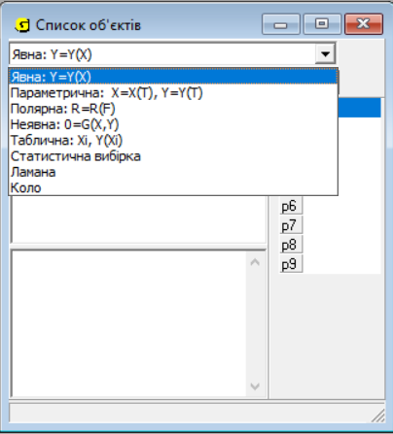
Математичний процесор Gran1
Вікно Список об'єктів містить спадний список, у якому вибирають тип об'єкта, графік якого потрібно побудувати:
функція, задана формулою
(Явна: Y = Y(X));
рівняння (Неявна: 0 = G(X,Y));
функція, задана таблицею (Таблична: Хі, Y(Xi));
ламана (Ламана);
коло (Коло) та ін.

Slide 15
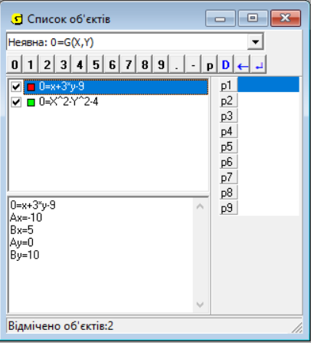
Математичний процесор Gran1
У центральній частині цього вікна знаходиться список усіх уведених об'єктів.
У нижній частині вікна
Список об'єктів знаходяться відомості про виділений у списку об'єктів об'єкт: залежність, що його задає, відрізок, на якому вона розглядається, мінімальне і максимальне значення функції та ін.

Slide 16
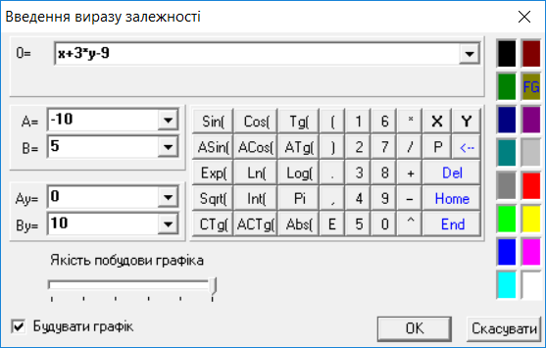
Математичний процесор Gran1
Щоб помістити у вікно Список об'єктів новий об'єкт, потрібно виконати Об'єкт ⇒ Створити і у вікні Введення виразу залежності
Задати залежність відповідно до типу об'єкта, відрізки на осі х (А і В) та на осі у (A_{y} і B_{y}), на яких потрібно будувати графік цього об'єкта', колір лінії графіка та ін.

Slide 17
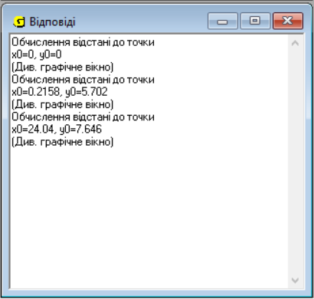

Математичний процесор Gran1
У вікні Відповіді виводяться результати виконання операцій програми у програмі GRAN1.

Slide 18
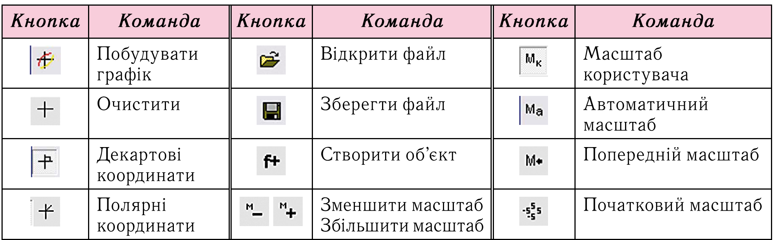
Математичний процесор Gran1
Зліва у головному вікні програми GRAN1 знаходиться Панель інструментів, яка містить інструменти для виконання таких команд:
Панель інструментів вікна GRAN1

Slide 19
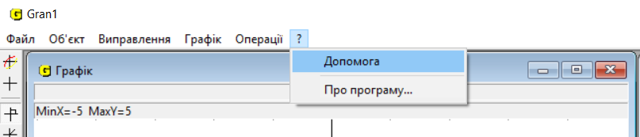
Математичний процесор Gran1
У програмі є Довідка, яку можна відкрити натисненням клавіші F1 або вибором команди Допомога з меню.

Slide 20
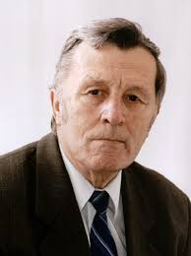
Чи знаєте ви, що...
Створення математичного процесора GRAN розпочалося у 1989 році групою викладачів, аспірантів і студентів Національного педагогічного університету (м. Київ) під керівництвом Жалдака Мирослава Івановича (нар. 1937 p.), доктора педагогічних наук, професора, академіка НАПН України, заслуженого діяча науки і техніки України.
Жалдак Мирослав Іванович

Slide 21
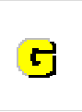
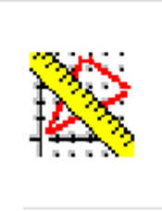
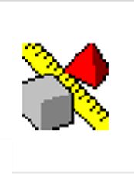
Чи знаєте ви, що...
На сьогодні програмно-методичний комплекс GRAN включає програми:
GRAN1
GRAN-2D
GRAN-3D
Що можуть використовуватися для розв'язування різноманітних задач з математики, фізики, хімії тощо.

Slide 22
Розв'язування рівнянь і систем рівнянь з використанням програми Gran1
Щоб знайти наближені значення коренів рівняння, використовуючи програму GRAN1, потрібно:
Подати рівняння у вигляді Y = Y(X).
Занести відповідний об'єкт до вікна Список об'єктів.
Побудувати графік функції Y(X), виконавши Графік ⇒ Побудувати або вибравши на Панелі інструментів кнопку Побудувати графік.
Установити послідовно вказівник у всі точки перетину графіка з віссю Ох і записати наближені значення коренів рівняння.

Slide 23
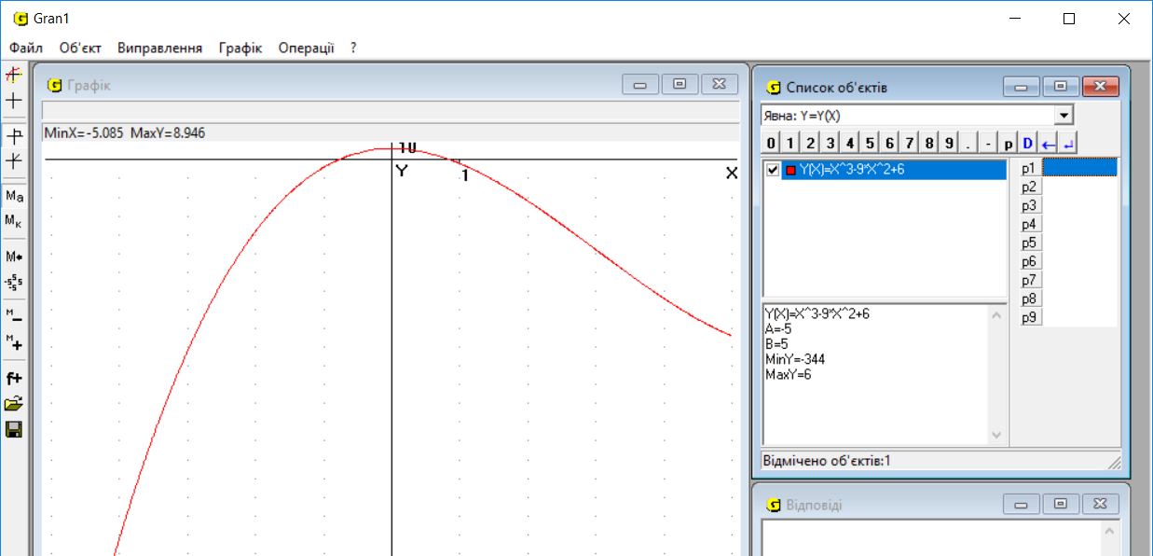
Розв'язування рівнянь і систем рівнянь з використанням програми Gran1
Графік рівняння: x³ – 9x² + 6 = 0

Slide 24


Розв'язування рівнянь і систем рівнянь з використанням програми Gran1
Звертаємо вашу увагу:
Виконавши вищенаведений алгоритм, буде знайдено всі корені рівняння на заданому під час створення об'єкта проміжку.
Але можливо, що дане рівняння має ще й інші корені. Тому потрібно проаналізувати, чи може дане рівняння мати корені на інших проміжках, і якщо так, то змінити проміжок побудови по осі Ох, побудувати графік на новому проміжку і знайти інші корені рівняння.

Slide 25
Розв'язування рівнянь і систем рівнянь з використанням програми Gran1
Щоб знайти наближені значення розв'язків системи рівнянь, використовуючи програму GRAN1, потрібно:
Подати кожне рівняння системи у вигляді 0 = G(X,Y).
Занести відповідні об'єкти до вікна Список об'єктів.
Побудувати графіки кожного рівняння, виконавши Графік ⇒ Побудувати або вибравши на Панелі інструментів кнопку Побудувати графік.
Установити послідовно вказівник у всі точки перетину цих графіків і записати наближені значення розв'язків системи рівнянь.

Slide 26
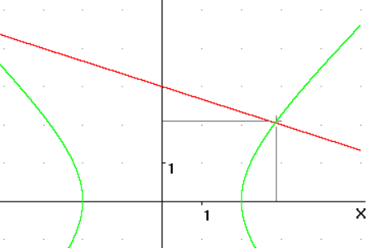
Розв'язування рівнянь і систем рівнянь з використанням програми Gran1
Виконавши вище наведений алгоритм, ви знайдете всі розв'язки системи рівнянь на заданих під час створення об'єктів проміжках по осі Ох і по осі Оу. Але можливо, що дана система рівнянь має й інші розв'язки.
Тому потрібно проаналізувати, чи може дана система рівнянь мати розв'язки на інших проміжках, і якщо так, то змінити проміжки побудови по осі Ох і по осі Оу, побудувати графіки рівнянь на нових проміжках і знайти інші розв'язки системи рівнянь.

Slide 27
Дайте відповіді на запитання
Чому потрібно використовувати комп'ютерні програми для розв'язування рівнянь і систем рівнянь?
Які основні вікна програми GRAN1 і яке їх призначення?
Як очистити вікно Графік?
Як побудувати графік функції в програмі GRAN1?
Як визначити нулі функції, використовуючи її графік?

Slide 28
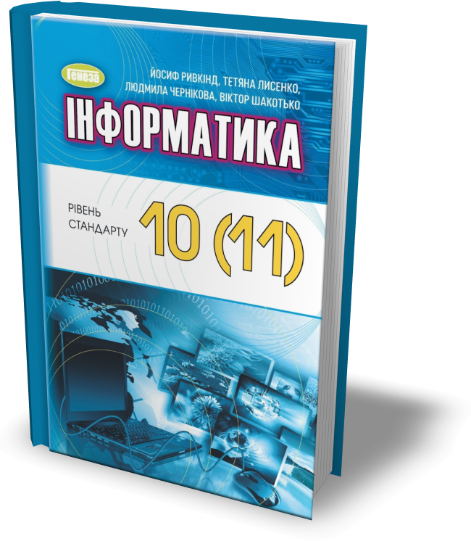
Домашнє завдання
Проаналізувати
§ 2.6, с. 69-74

Slide 29

Працюємо за комп’ютером
Сторінка
72-74

Slide 30
Дякую за увагу!
Урок 15
2-ге видання, оновлене

